Slide 1
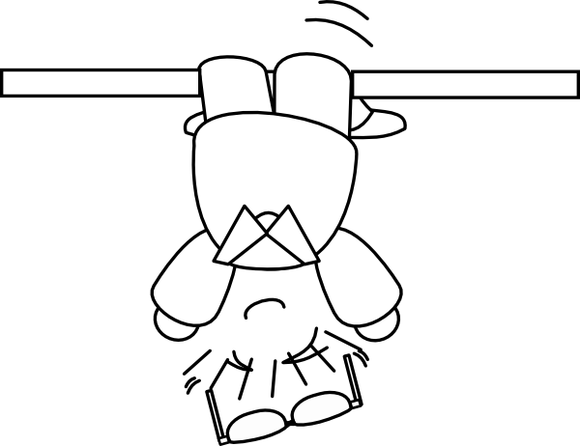
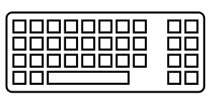
Coder à l’envers
pour
penser à l’endroit
2ème partie
Approfondissement
du TDD avec le
Outside-In TDD

Slide 2



Khris
lyontechhub.slack.com

Slide 3
Le TDD …
… c’est quoi ?

Slide 4
Le TDD « classique »

Slide 5
RED
REFACTOR
GREEN

Slide 6
RED
Ecrire un test
en échec

Slide 7
RED
Réaliser le code répondant au test
et à rien d’autre
Ecrire un test
en échec
GREEN

Slide 8
RED
Réaliser le code répondant au test
et à rien d’autre
Ecrire un test
en échec
REFACTOR
GREEN
Améliorer la qualité du code
et celle du test

Slide 9
Réfléchir
au besoin
RED
Réaliser le code répondant au test
et à rien d’autre
Ecrire un test
en échec
REFACTOR
GREEN
Améliorer la qualité du code
et celle du test

Slide 10
Réfléchir
au besoin
RED
Réaliser le code répondant au test
et à rien d’autre
Ecrire un test
en échec
REFACTOR
GREEN
L’effort principal de design est ici
Améliorer la qualité du code
et celle du test

Slide 11
Le TDD « Outside In »

Slide 12
RED
Ecrire un test
d’acceptation
en échec

Slide 13
RED
Ecrire un test
d’acceptation
en échec
RED
Ecrire un test
unitaire
en échec

Slide 14
RED
Ecrire un test
d’acceptation
en échec
RED
Réaliser le code répondant au test
et à rien d’autre
GREEN

Slide 15
RED
Ecrire un test
d’acceptation
en échec
RED
REFACTOR
GREEN
Améliorer la qualité du code
et celle du test

Slide 16
RED
Itérer en TDD les tests unitaires jusqu’au succès du test d’acceptance
Ecrire un test
d’acceptation
en échec
RED
REFACTOR
GREEN

Slide 17
RED
Itérer en TDD les tests unitaires jusqu’au succès du test d’acceptance
Ecrire un test
d’acceptation
en échec
RED
REFACTOR
GREEN
GREEN

Slide 18
RED
Itérer en TDD les tests unitaires jusqu’au succès du test d’acceptance
Ecrire un test
d’acceptation
en échec
RED
REFACTOR
GREEN
REFACTOR
GREEN
Améliorer la qualité du code
et celle du test

Slide 19
Réfléchir
au besoin
et l’exprimer
RED
L’effort principal de design est ici
L’effort secondaire de design est ici
RED
REFACTOR
GREEN
REFACTOR
GREEN

Slide 20
RED
RED
REFACTOR
GREEN
REFACTOR
GREEN

Slide 21
Oui mais …
… dans quel but ?

Slide 22
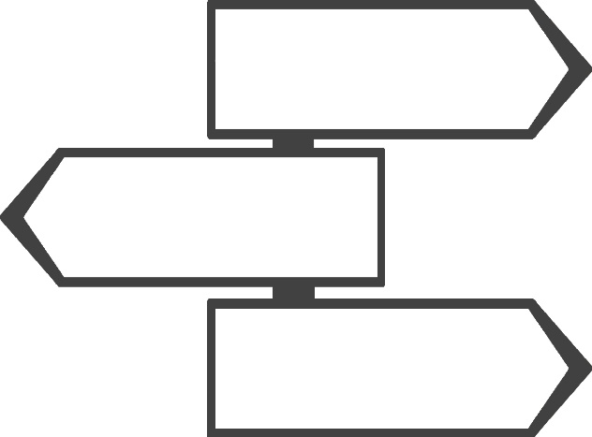
Le cas d’utilisation
comme axe central

Slide 23
Le cas d’utilisation
comme axe central
Des cas d’utilisation « encadrants » plus proches du métier
Un indicateur d’avancement dans le produit, sur la durée
L’effort de conception survient plus tôt dans le cycle
La proportion de tests réellement unitaires est facilitée

Slide 24
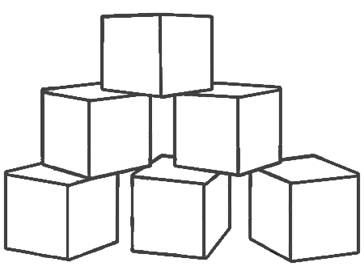
La pyramide des tests

Slide 25
La pyramide des tests

Slide 26
La pyramide des tests
Unitaires

Slide 27
La pyramide des tests
Intégration
Unitaires

Slide 28
La pyramide des tests
De bout
en bout
Intégration
Unitaires

Slide 29
La pyramide des tests
De bout
en bout
-
+
Intégration
Vitesse
Coût
+
Unitaires
-

Slide 30

Un allié de poids :
les doublures de test

Slide 31
Un allié de poids :
les doublures de test
Dummy, Fake, Stub, Spy, Mock … une simplification : Mock
Des collaborateurs n’exposant que leurs interfaces
Leurs comportements et interactions sont vérifiés, pas leurs états
Un test n’a réellement qu’une seule raison d’échouer

Slide 32

L’interface publique
en tant que contrat

Slide 33
L’interface publique
en tant que contrat
Les interfaces des objets métier définissent leur comportement
La séparation des responsabilités et dépendances est facilitée
Les tests unitaires peuvent pleinement l’être, car en isolation

Slide 34
Quelques rappels

Slide 35

4 règles élémentaires
de conception
Tous les tests sont au vert
Le code révèle l’intention
Pas de duplication
Pas d’élément superflu
+
Priorité
-

Slide 36

Quelques guidelines
pour le cycle TDD
Ajouter un (et un seul) nouveau test seulement « au vert »
(à un même niveau de test : unitaire / acceptation)
Voir échouer le test avant de coder sa solution
Coder dans l’optique de revenir au plus vite « au vert »
Effectuer un refactoring du code ou du test, pas des deux à la fois

Slide 37
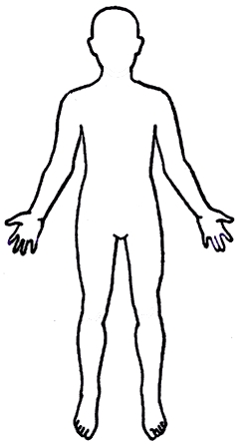
Anatomie d’un test
3
GIVEN
WHEN
THEN
Contexte
Événement
Attendu
= états / données
= ce qui est testé
= réponse au besoin
2
1

Slide 38
RED
RED
REFACTOR
GREEN
REFACTOR
GREEN

Slide 39
Codons un peu !

Slide 40

Fruit Shop
Faire payer le bon montant quand le client passe en caisse.
Règles de gestion (prix en centimes) :
  Une pomme coûte 100
  Une banane coûte 150
  Une cerise coûte 75

Slide 41
FruitShopTest
@Test
public void neRienEncaisserPourUnPanierVide() {
}

Slide 42
FruitShopTest
@Test
public void neRienEncaisserPourUnPanierVide() {
// THEN
assertThat(montantTotal).isEqualTo(0);
}

Slide 43
FruitShopTest
@Test
public void neRienEncaisserPourUnPanierVide() {
// WHEN
int montantTotal = encaissement.calculerMontantTotal();
// THEN
assertThat(montantTotal).isEqualTo(0);
}

Slide 44
FruitShopTest
private Encaissement encaissement = new Encaissement();
@Test
public void neRienEncaisserPourUnPanierVide() {
// WHEN
int montantTotal = encaissement.calculerMontantTotal();
// THEN
assertThat(montantTotal).isEqualTo(0);
}

Slide 45
FruitShopTest
private Encaissement encaissement = new Encaissement(panier);
@Test
public void neRienEncaisserPourUnPanierVide() {
// GIVEN
// Le panier est vide
// WHEN
int montantTotal = encaissement.calculerMontantTotal();
// THEN
assertThat(montantTotal).isEqualTo(0);
}

Slide 46
FruitShopTest
private Panier panier = new Panier();
private Encaissement encaissement = new Encaissement(panier);
@Test
public void neRienEncaisserPourUnPanierVide() {
// GIVEN
// Le panier est vide
// WHEN
int montantTotal = encaissement.calculerMontantTotal();
// THEN
assertThat(montantTotal).isEqualTo(0);
}

Slide 47
EncaissementTest
@Test
public void neRienEncaisserPourUnPanierVide() {
}

Slide 48
EncaissementTest
@Test
public void neRienEncaisserPourUnPanierVide() {
// THEN
assertThat(montantTotal).isEqualTo(0);
}

Slide 49
EncaissementTest
@Test
public void neRienEncaisserPourUnPanierVide() {
// WHEN
int montantTotal = encaissement.calculerMontantTotal();
// THEN
assertThat(montantTotal).isEqualTo(0);
}

Slide 50
EncaissementTest
private Encaissement encaissement = new Encaissement();
@Test
public void neRienEncaisserPourUnPanierVide() {
// WHEN
int montantTotal = encaissement.calculerMontantTotal();
// THEN
assertThat(montantTotal).isEqualTo(0);
}

Slide 51
EncaissementTest
private Encaissement encaissement = new Encaissement(panier);
@Test
public void neRienEncaisserPourUnPanierVide() {
// GIVEN
given(panier.listerFruits())
.willReturn(Collections.emptyList());
// WHEN
int montantTotal = encaissement.calculerMontantTotal();
// THEN
assertThat(montantTotal).isEqualTo(0);
}

Slide 52
EncaissementTest
private Panier panier = new Mock(Panier.class);
private Encaissement encaissement = new Encaissement(panier);
@Test
public void neRienEncaisserPourUnPanierVide() {
// GIVEN
given(panier.listerFruits())
.willReturn(Collections.emptyList());
// WHEN
int montantTotal = encaissement.calculerMontantTotal();
// THEN
assertThat(montantTotal).isEqualTo(0);
}

Slide 53
Fruit Shop
Faire payer le bon montant quand le client passe en caisse.
Règles de gestion (prix en centimes) :
  Une pomme coûte 100
  Une banane coûte 150
  Une cerise coûte 75

Slide 54
Fruit Shop
Faire payer le bon montant quand le client passe en caisse.
Règles de gestion (prix en centimes) :
  Une pomme coûte 100
  Une pomme offerte pour deux pommes achetées
  Une banane coûte 150
  Une cerise coûte 75

Slide 55
Fruit Shop
Faire payer le bon montant quand le client passe en caisse.
Règles de gestion (prix en centimes) :
  Une pomme coûte 100
  Une pomme offerte pour deux pommes achetées
  Une banane coûte 150
  La deuxième banane est à moitié prix
  Une cerise coûte 75

Slide 56
Fruit Shop
Faire payer le bon montant quand le client passe en caisse.
Règles de gestion (prix en centimes) :
  Une pomme coûte 100
  Une pomme offerte pour deux pommes achetées
  Une banane coûte 150
  La deuxième banane est à moitié prix
  Une cerise coûte 75
  Un client fidèle a droit à 10% de remise

Slide 57
Une solution possible

Slide 58
Test d’acceptation
FruitShopTest
Panier
Encaissement
Tarification
Fake
Persistance
Fruit

Slide 59
Tests unitaires
PanierTest
EncaissementTest
TarificationTest
Panier
Encaissement
Tarification
Mock
Panier
Mock
Tarification
Mock
Persistance
Fruit

Slide 60
Implémentation
Encaissement
Panier
Tarification
Persistance
Fruit

Slide 61
Merci à tous !
lyontechhub.slack.com

